Slide 1
PROGRAMACIÓN MULTIHILO
Programación de servicios y procesos

Slide 2

ÍNDICE
INTRODUCCIÓN
INTRODUCCIÓN A LA PROGRAMACIÓN MULTIHILO
PROCESOS E HILOS
CREAR HILOS EN JAVA
PARAR LA EJECUCIÓN DE LOS HILOS EN JAVA
CICLO DE VIDA DE UN HILO
EJECUCIÓN CONCURRENTE Y PARALELA DE HILOS
AFINIDAD DEL PROCESADOR
PRIORIDADES DE LOS HILOS
HILOS Y LA PORTABILIDAD DE JAVA: DEBILIDADES
BLOQUEO DE OBJETOS COMPARTIDOS
SINCRONIZACIÓN DE HILOS

Slide 3

INTRODUCCIÓN
OBJETIVOS DE APRENDIZAJE
Caracterizar los hilos de ejecución y describir su relación con los procesos
Identificar situaciones en las que resulte útil la utilización de varios hilos en un programa
Reconocer los mecanismos para crear, iniciar y finalizar hilos
Programar aplicaciones que implementen varios hilos
Identificar los posibles estados de ejecución de un hilo y programación de aplicaciones que los gestionen

Slide 4
INTRODUCCIÓN
OBJETIVOS DE APRENDIZAJE
Utilizar mecanismos para compartir información entre varios hilos de un mismo proceso
Desarrollar programas formados por varios hilos sincronizados mediante técnicas específicas
Establecer y controlar la prioridad de cada uno de los hilos de ejecución
Depurar y documentar los programas desarrollados

Slide 5

INTRODUCCIÓN
CONTENIDOS
Hilos:
Ventajas e inconvenientes de la programación multihilo
Recursos compartidos. Compartición de información entre hilos
Estados de un hilo. Transiciones de estado
Creación, inicio y finalización de hilos
Gestión de hilos. Prioridades
Sincronización de hilos
Programación de hilos: librerías y clases

Slide 6
INTRODUCCIÓN
RELACIÓN CON OTRAS UNIDADES
HILOS
UD2
UD4
PROCESOS
UD1
HILOS
SOCKETS
UD3
UD5
SOCKETS

Slide 7
INTRODUCCIÓN
TIPO DE ACTIVIDADES A REALIZAR
En lenguaje Java:
Codificar programas que gestionen hilos

Slide 8
ÍNDICE
INTRODUCCIÓN
INTRODUCCIÓN A LA PROGRAMACIÓN MULTIHILO
PROCESOS E HILOS
CREAR HILOS EN JAVA
PARAR LA EJECUCIÓN DE LOS HILOS EN JAVA
CICLO DE VIDA DE UN HILO
EJECUCIÓN CONCURRENTE Y PARALELA DE HILOS
AFINIDAD DEL PROCESADOR
PRIORIDADES DE LOS HILOS
HILOS Y LA PORTABILIDAD DE JAVA: DEBILIDADES
BLOQUEO DE OBJETOS COMPARTIDOS
SINCRONIZACIÓN DE HILOS

Slide 9
INTRODUCCIÓN A LA PROGRAMACIÓN MULTIHILO
Programación multihilo o multithreading: permite la ocurrencia simultánea de varios flujos de control
Multihilo: capacidad de un sistema operativo para mantener varios hilos de ejecución dentro del mismo proceso
Hilo: unidad básica de utilización de la CPU. Formado por:
Un contador de programa
Un juego de registros
Un espacio de pila

Slide 10
INTRODUCCIÓN A LA PROGRAMACIÓN MULTIHILO
PROCESO=
Proceso pesado
HILO =
Proceso ligero

Slide 11
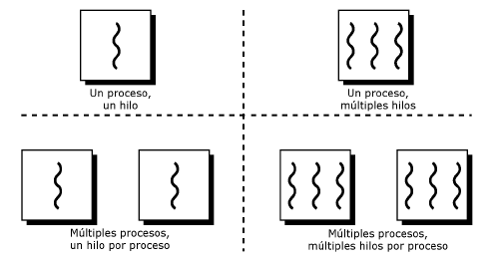
INTRODUCCIÓN A LA PROGRAMACIÓN MULTIHILO
Procesos monohilo y multihilo

Slide 12
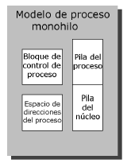
INTRODUCCIÓN A LA PROGRAMACIÓN MULTIHILO
Modelo de proceso monohilo

Slide 13
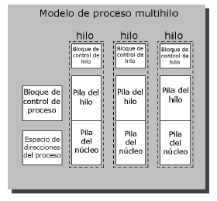
INTRODUCCIÓN A LA PROGRAMACIÓN MULTIHILO
Modelo de proceso multihilo

Slide 14
INTRODUCCIÓN A LA PROGRAMACIÓN MULTIHILO
ESTADOS DE UN HILO
ESTADOS HILO
CREACIÓN
BLOQUEO
DESBLOQUEO
TERMINACIÓN

Slide 15
INTRODUCCIÓN A LA PROGRAMACIÓN MULTIHILO
RECURSOS COMPARTIDOS ENTRE HILOS
CÓDIGO (INSTRUCCIONES)
VARIABLES GLOBALES
FICHEROS Y DISPOSITIVOS ABIERTOS

Slide 16
INTRODUCCIÓN A LA PROGRAMACIÓN MULTIHILO
RECURSOS NO COMPARTIDOS ENTRE HILOS
CONTADOR DEL PROGRAMA
REGISTROS DE CPU
PILA PARA LAS VARIABLES LOCALES DE LOS PROCEDIMIENTOS A LOS QUE INVOCA DESPUÉS DE CREAR UN HILO
ESTADO

Slide 17
ÍNDICE
INTRODUCCIÓN
INTRODUCCIÓN A LA PROGRAMACIÓN MULTIHILO
PROCESOS E HILOS
CREAR HILOS EN JAVA
PARAR LA EJECUCIÓN DE LOS HILOS EN JAVA
CICLO DE VIDA DE UN HILO
EJECUCIÓN CONCURRENTE Y PARALELA DE HILOS
AFINIDAD DEL PROCESADOR
PRIORIDADES DE LOS HILOS
HILOS Y LA PORTABILIDAD DE JAVA: DEBILIDADES
BLOQUEO DE OBJETOS COMPARTIDOS
SINCRONIZACIÓN DE HILOS

Slide 18
PROCESOS E HILOS
SEMEJANZAS DE LOS HILOS CON LOS PROCESOS
PUEDEN ESTAR EN DIFERENTES ESTADOS
COMPARTEN LA CPU
SÓLO HAY UN HILO ACTIVO (EN EJECUCIÓN) EN UN INSTANTE DADO
CADA HILO TIENE SU PROPIA PILA Y CONTADOR DE PROGRAMA
PUEDEN CREAR SUS PROPIOS HILOS HIJOS
UN HILO DENTRO DE UN PROCESO SE EJECUTA SECUENCIALMENTE

Slide 19
PROCESOS E HILOS
DIFERENCIAS ENTRE HILOS Y PROCESOS
LOS HILOS
NO SON INDEPENDIENTES ENTRE SÍ

Slide 20
PROCESOS E HILOS
VENTAJAS DE LOS HILOS CON LOS PROCESOS
Se tarda menos tiempo en crear un nuevo hilo en un proceso existente que en crear un nuevo proceso
Se tarda menos tiempo en terminar un hilo que un proceso
Se tarda menos tiempo en conmutar entre hilos de un mismo proceso que entre procesos
Los hilos hacen más rápida la comunicación entre procesos, ya que al compartir memoria y recursos, se pueden comunicar entre sí sin invocar al núcleo del sistema operativo

Slide 21
PROCESOS E HILOS
PROCESOS E HILOS
TIPOS DE USOS DE LOS HILOS
Trabajo interactivo y en segundo plano
Procesamiento asíncrono
Estructuración modular de los programas

Slide 22
ÍNDICE
INTRODUCCIÓN
INTRODUCCIÓN A LA PROGRAMACIÓN MULTIHILO
PROCESOS E HILOS
CREAR HILOS EN JAVA
PARAR LA EJECUCIÓN DE LOS HILOS EN JAVA
CICLO DE VIDA DE UN HILO
EJECUCIÓN CONCURRENTE Y PARALELA DE HILOS
AFINIDAD DEL PROCESADOR
PRIORIDADES DE LOS HILOS
HILOS Y LA PORTABILIDAD DE JAVA: DEBILIDADES
BLOQUEO DE OBJETOS COMPARTIDOS
SINCRONIZACIÓN DE HILOS

Slide 23
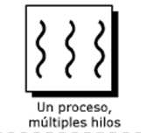
CREAR HILOS EN JAVA
Creando una subclase que herede de la clase Thread y sobrecargando el método run()
Implementando la INTERFACE Runnable y declarando el método run()

Slide 24
CREAR HILOS EN JAVA
CLASE Thread
ATRIBUTOS
MAX_PRIORITY
MIN_PRIORITY
CONSTRUCTORES
public Thread()
public Thread(String name)
MÉTODOS DE CLASE
NORM_PRIORITY
MÉTODOS DE INSTANCIA
public static void sleep(long millis) throws InterruptedException
public void run()
…
public static native void yield()
…
….
public final void stop()

Slide 25

CREAR HILOS EN JAVA
CLASE Thread
Creando una subclase que herede de la clase Thread y sobrecargando el método run()
Ejemplo 1 - Crear una clase (Hilos1) que será un hilo e instanciar 2 objetos de dicha clase para lanzar dos ejecuciones paralelas y ver qué sucede
ECLIPSE:paquete ejemplo1

Slide 26

CREAR HILOS EN JAVA
REALIZACIÓN DE ACTIVIDADES
Actividad 1
Actividad 2
Actividad 3

Slide 27

CREAR HILOS EN JAVA
INTERFACE Runnable
Implementando la INTERFACE Runnable y declarando el método run()
Ejemplo 2 - Conseguir lo mismo que en el Ejemplo1, pero usando la interface Runnable
ECLIPSE: paquete ejemplo2

Slide 28
ÍNDICE
INTRODUCCIÓN
INTRODUCCIÓN A LA PROGRAMACIÓN MULTIHILO
PROCESOS E HILOS
CREAR HILOS EN JAVA
PARAR LA EJECUCIÓN DE LOS HILOS EN JAVA
CICLO DE VIDA DE UN HILO
EJECUCIÓN CONCURRENTE Y PARALELA DE HILOS
AFINIDAD DEL PROCESADOR
PRIORIDADES DE LOS HILOS
HILOS Y LA PORTABILIDAD DE JAVA: DEBILIDADES
BLOQUEO DE OBJETOS COMPARTIDOS
SINCRONIZACIÓN DE HILOS

Slide 29


PARAR LA EJECUCIÓN DE LOS HILOS EN JAVA
Métodos de la clase Thread
Método sleep()
Método yield()

Slide 30
PARAR LA EJECUCIÓN DE LOS HILOS EN JAVA
Método sleep de la clase Thread
Función: detener la ejecución del hilo actual por la cantidad de milisegundos indicada en el parámetro, siempre sujeto a la precisión de los temporizadores y planificadores del sistema
Sintaxis:
public static void sleep (long milis) throws InterruptedException;
Ejemplo 3 - Implementando la clase Thread, detener la ejecución del hilo actual durante 1 segundo (1000 milisegundos)
ECLIPSE: paquete ejemplo4

Slide 31
PARAR LA EJECUCIÓN DE LOS HILOS EN JAVA
Método sleep de la clase Thread
Ejemplo 4 - Implementando la interface Runnable, detener la ejecución del hilo actual invocando al método Thread.sleep()
En el primer hilo, poner un retardo de 100 milisegundos antes de que se ejecute
En el segundo hilo, poner para que aleatoriamente se ejecute un retraso de entre 0 y 200 milisegundos
ECLIPSE: paquete ejemplo5

Slide 32
PARAR LA EJECUCIÓN DE LOS HILOS EN JAVA
Método yield de la clase Thread
Función: detener la ejecución del hilo actual y permitir que otros hilos con la misma prioridad se puedan ejecutar
Sintaxis:
Public static void yield()
Ejemplo 5 - Implementando la interface Runnable, detener la ejecución del hilo actual invocando al método Thread.yield().
Posiblemente el resultado no sea el esperado, debido a que el micro de tu equipo tenga varios núcleos y el sistema operativo ejecute los hilos en paralelo
ECLIPSE: paquete ejemplo5bis

Slide 33
PARAR LA EJECUCIÓN DE LOS HILOS EN JAVA
REALIZACIÓN DE ACTIVIDADES
Actividad 4
Actividad 5

Slide 34
ÍNDICE
INTRODUCCIÓN
INTRODUCCIÓN A LA PROGRAMACIÓN MULTIHILO
PROCESOS E HILOS
CREAR HILOS EN JAVA
PARAR LA EJECUCIÓN DE LOS HILOS EN JAVA
CICLO DE VIDA DE UN HILO
EJECUCIÓN CONCURRENTE Y PARALELA DE HILOS
AFINIDAD DEL PROCESADOR
PRIORIDADES DE LOS HILOS
HILOS Y LA PORTABILIDAD DE JAVA: DEBILIDADES
BLOQUEO DE OBJETOS COMPARTIDOS
SINCRONIZACIÓN DE HILOS

Slide 35
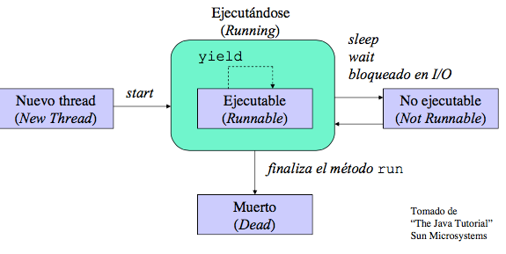
CICLO DE VIDA DE UN HILO

Slide 36
CICLO DE VIDA DE UN HILO
ESTADOS DE LOS HILOS
New Thread
Cuando se crea un objeto hilo con el operador new
El hilo aún no se ejecuta
Ejecutable
Cuando se invoca al método start
El SO tiene que asignar tiempo de CPU al hilo para que se ejecute
No ejecutable
Cuando el hilo no puede ejecutarse
Hay algo que impide su ejecución
Muerto
Muerte natural: el método run finaliza con normalidad
Muerte no natural: excepción no capturada por el método run

Slide 37
ÍNDICE
INTRODUCCIÓN
INTRODUCCIÓN A LA PROGRAMACIÓN MULTIHILO
PROCESOS E HILOS
CREAR HILOS EN JAVA
PARAR LA EJECUCIÓN DE LOS HILOS EN JAVA
CICLO DE VIDA DE UN HILO
EJECUCIÓN CONCURRENTE Y PARALELA DE HILOS
AFINIDAD DEL PROCESADOR
PRIORIDADES DE LOS HILOS
HILOS Y LA PORTABILIDAD DE JAVA: DEBILIDADES
BLOQUEO DE OBJETOS COMPARTIDOS
SINCRONIZACIÓN DE HILOS

Slide 38
EJECUCIÓN CONCURRENTE Y PARALELA DE HILOS
PARALELISMO
Se produce en sistemas con múltiples CPUs o CPUs con varios núcleos
Cada CPU puede ejecutar un hilo distinto
Hilo A
Hilo A
Hilo A
CPU 1
Hilo B
Hilo B
Hilo B
CPU 2

Slide 39
EJECUCIÓN CONCURRENTE Y PARALELA DE HILOS
CONCURRENCIA
Cuando el paralelismo no es posible, una CPU es responsable de ejecutar múltiples hilos
Hilo A
Hilo B
CPU
Hilo A
Hilo B

Slide 40
ÍNDICE
INTRODUCCIÓN
INTRODUCCIÓN A LA PROGRAMACIÓN MULTIHILO
PROCESOS E HILOS
CREAR HILOS EN JAVA
PARAR LA EJECUCIÓN DE LOS HILOS EN JAVA
CICLO DE VIDA DE UN HILO
EJECUCIÓN CONCURRENTE Y PARALELA DE HILOS
AFINIDAD DEL PROCESADOR
PRIORIDADES DE LOS HILOS
HILOS Y LA PORTABILIDAD DE JAVA: DEBILIDADES
BLOQUEO DE OBJETOS COMPARTIDOS
SINCRONIZACIÓN DE HILOS

Slide 41

AFINIDAD DEL PROCESADOR
FUNCIÓN
Asignar un determinado procesador o núcleo a un programa dado
NÚMERO DE PROCESADORES EN JAVA
Forma de averiguarlo
ECLIPSE: paquete ejemplo6

Slide 42
AFINIDAD DEL PROCESADOR
CAMBIO EN DIFERENTES SISTEMAS OPERATIVOS
WINDOWS
Administrador de tareas
LINUX
Comando taskset
MacOS
Conjuntos de afinidad

Slide 43
ÍNDICE
INTRODUCCIÓN
INTRODUCCIÓN A LA PROGRAMACIÓN MULTIHILO
PROCESOS E HILOS
CREAR HILOS EN JAVA
PARAR LA EJECUCIÓN DE LOS HILOS EN JAVA
CICLO DE VIDA DE UN HILO
EJECUCIÓN CONCURRENTE Y PARALELA DE HILOS
AFINIDAD DEL PROCESADOR
PRIORIDADES DE LOS HILOS
HILOS Y LA PORTABILIDAD DE JAVA: DEBILIDADES
BLOQUEO DE OBJETOS COMPARTIDOS
SINCRONIZACIÓN DE HILOS

Slide 44

PRIORIDAD DE LOS HILOS
PRIORIDAD
En Java cada hilo tiene una prioridad
Por defecto, un hilo hereda la prioridad del hilo padre que lo crea
La prioridad se puede aumentar o disminuir mediante el método setPriority()
El método getPriority() devuelve la prioridad del hilo

Slide 45
PRIORIDAD DE LOS HILOS
ATRIBUTOS DE LA CLASE Thread
MAX_PRIORITY
NORMAL_PRIORITY
MIN_PRIORITY
1
5
10

Slide 46
PRIORIDAD DE LOS HILOS
FIXED PRIORITY SCHEDULING DE JAVA
Entre todos los hilos en estado “ejecutable” se escoge el hilo con más prioridad
Si hay dos 2 con la misma prioridad, se escoge uno de ellos mediante el algoritmo Round-Robin
Cuando el hilo en ejecución pasa al estado “no ejecutable” o “muerto”, se selecciona otro hilo para su ejecución
La ejecución de un hilo es interrumpida si otro hilo con prioridad más alta pasa al estado “ejecutable”

Slide 47
PRIORIDAD DE LOS HILOS
REALIZACIÓN DE ACTIVIDADES
Actividad 10

Slide 48
ÍNDICE
INTRODUCCIÓN
INTRODUCCIÓN A LA PROGRAMACIÓN MULTIHILO
PROCESOS E HILOS
CREAR HILOS EN JAVA
PARAR LA EJECUCIÓN DE LOS HILOS EN JAVA
CICLO DE VIDA DE UN HILO
EJECUCIÓN CONCURRENTE Y PARALELA DE HILOS
AFINIDAD DEL PROCESADOR
PRIORIDADES DE LOS HILOS
HILOS Y LA PORTABILIDAD DE JAVA: DEBILIDADES
BLOQUEO DE OBJETOS COMPARTIDOS
SINCRONIZACIÓN DE HILOS

Slide 49

HILOS Y LA PORTABILIDAD DE JAVA: DEBILIDADES
TIME SLICING
El sistema operativo asigna una porción de tiempo a la ejecución de cada hilo
La ejecución de un hilo es interrumpida:
Cuando su tiempo asignado de ejecución se acaba
Cuando un hilo de + prioridad pasa a estado “ejecutable”
No todos los sistemas operativos lo usan

Slide 50

HILOS Y LA PORTABILIDAD DE JAVA: DEBILIDADES
HILOS EGOISTAS
Aparece en los sistemas operativos que no implementan el concepto de time slicing
Cuando un determinado hilo entra en estado “Ejecutable”, continua su ejecución hasta morir
¿Cómo evitarlos? Usando los métodos sleep(), yield () y wait()

Slide 51

HILOS Y LA PORTABILIDAD DE JAVA: DEBILIDADES
ACCESO A DATOS COMPARTIDOS
A veces los hilos acceden a objetos comunes y se producen resultados no deseados
Ejemplo 7 - Aplicación con 2 hilos (Primero y Segundo) que actualizan un objeto compartido (mensajes) de la clase Historial
ECLIPSE: paquete ejemplo7

Slide 52
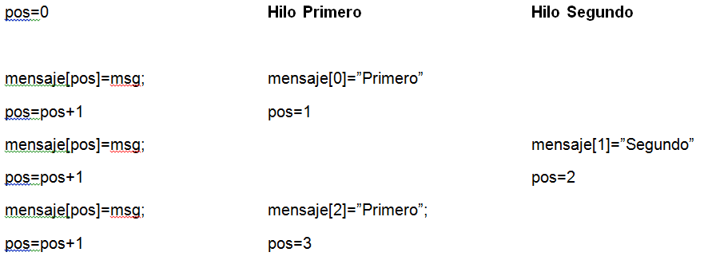
HILOS Y LA PORTABILIDAD DE JAVA: DEBILIDADES
ACCESO A DATOS COMPARTIDOS
Se espera que ocurra lo siguiente:
ECLIPSE: paquete ejemplo7

Slide 53
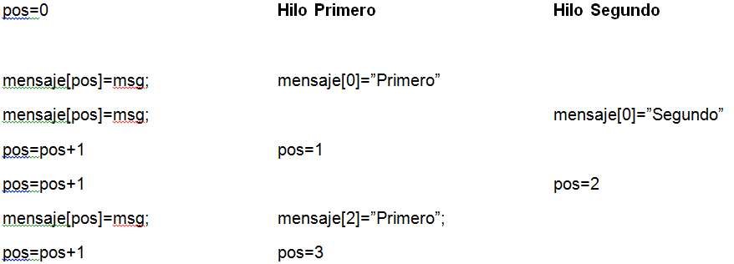
HILOS Y LA PORTABILIDAD DE JAVA: DEBILIDADES
ACCESO A DATOS COMPARTIDOS
Pero puede suceder lo siguiente: “machacar la posición si el 2º hilo hace la asignación antes de que el 1º hilo incremente la posición”
ECLIPSE: paquete ejemplo7

Slide 54
ÍNDICE
INTRODUCCIÓN
INTRODUCCIÓN A LA PROGRAMACIÓN MULTIHILO
PROCESOS E HILOS
CREAR HILOS EN JAVA
PARAR LA EJECUCIÓN DE LOS HILOS EN JAVA
CICLO DE VIDA DE UN HILO
EJECUCIÓN CONCURRENTE Y PARALELA DE HILOS
AFINIDAD DEL PROCESADOR
PRIORIDADES DE LOS HILOS
HILOS Y LA PORTABILIDAD DE JAVA: DEBILIDADES
BLOQUEO DE OBJETOS COMPARTIDOS
SINCRONIZACIÓN DE HILOS

Slide 55

BLOQUEO DE OBJETOS COMPARTIDOS
MÉTODOS DECLARADOS COMO SYNCHRONIZED
BLOQUES DE CÓDIGO DECLARADOS COMO SYNCHRONIZED
DEADLOCK

Slide 56
BLOQUEO DE OBJETOS COMPARTIDOS
MÉTODOS DECLARADOS COMO synchronized
La sincronización para el acceso a objetos compartidos se basa en el concepto de “monitor”
Monitor: porción de código protegida por un “mutex” (“mutual exclusion semaphore”)
Sólo un hilo puede tener el mutex de un objeto en un momento dado
Si un 2º hilo quiere un mutex ya adquirido por otro hilo, se bloquea hasta que el 1º lo libere
Al liberarse un mutex, todos los hilos en espera de él se “despertarán” y el mutex se asignará a uno de ellos

Slide 57
BLOQUEO DE OBJETOS COMPARTIDOS
MÉTODOS DECLARADOS COMO synchronized
Analogía
Un edificio tiene oficinas con y sin llave
Monitor: conjunto de oficinas cuyo acceso requiere el uso de una llave
Hilos: personas que quieren entrar en las oficinas
Mutex: manojo de llaves que tienen que tener las personas para entrar en las oficinas con llave
Sólo una persona puede tener el manojo de llaves para entrar en una oficina protegida con llave

Slide 58
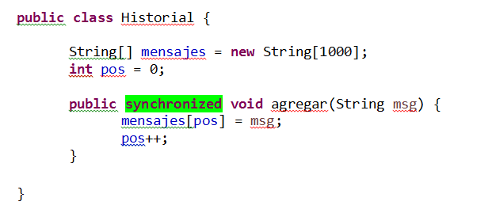
BLOQUEO DE OBJETOS COMPARTIDOS
MÉTODOS DECLARADOS COMO synchronized
Ejemplo 7 - Método agregar() de la clase Historial
Sólo un hilo a la vez podrá ejecutar un método synchronized sobre un objeto
ECLIPSE: paquete ejemplo7

Slide 59
BLOQUEO DE OBJETOS COMPARTIDOS
MÉTODOS DECLARADOS COMO synchronized
Inconvenientes
Mayor lentitud en la ejecución de los métodos, ya que el hilo que toma el mutex bloquea la posible ejecución de dicho método para otros hilos
Peligro de deadlock (abrazo mortal): bloqueo mutuo de 2 hilos que esperan adquirir mutex intercambiados

Slide 60

BLOQUEO DE OBJETOS COMPARTIDOS
BLOQUES DE CÓDIGO DECLARADOS COMO synchronized
También es posible hacer la declaración para sólo bloques de código dentro de un método
Sintaxis:

Slide 61
BLOQUEO DE OBJETOS COMPARTIDOS
BLOQUES DE CÓDIGO DECLARADOS COMO synchronized
Utilidad: implementar exclusiones mutuas sobre bloques de instrucciones
Funcionamiento:
Cuando un hilo entra en un bloque de código de este tipo, el hilo se bloquea en espera de la adquisición del mutex asociado al objeto
El mutex es liberado a la salida del bloque de código

Slide 62
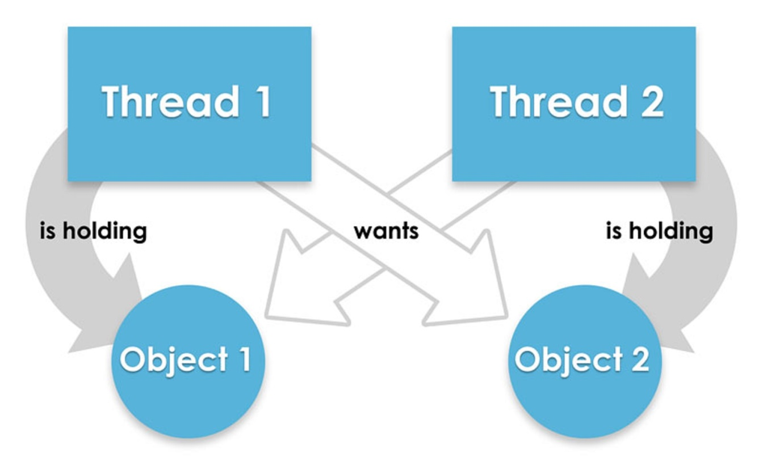
BLOQUEO DE OBJETOS COMPARTIDOS
DEADLOCK
¿Qué es?: un bloqueo mutuo de 2 hilos que esperan adquirir mutex intercambiados

Slide 63
BLOQUEO DE OBJETOS COMPARTIDOS
DEADLOCK
Ejemplo 8 - Los hilos h1 y h2 generan un DeadLock sobre los recursos “a” y “b”
No se imprimen los mensajes indicando que los hilos uno y dos han terminado, porque dichos hilos se quedan para siempre esperando en la sentencia synchronized(b)
El hilo "h1" bloquea el recurso "a", se duerme durante 100 milisegundos (invocando al método sleep) y de esa forma al hilo "h2" le da tiempo a bloquear el recurso "b“
Después de que el hilo “h1” haya terminado su pequeña siesta de 100 milisegundos, cada uno de los hilos tratará de obtener el recurso que el otro hilo tiene bloqueado; es decir, el hilo “h1” querrá bloquear el recurso “b” y el hilo “h2” querrá bloquear el recurso “a”
ECLIPSE: paquete ejemplo8

Slide 64
BLOQUEO DE OBJETOS COMPARTIDOS
REALIZACIÓN DE ACTIVIDADES
Actividad 14

Slide 65
ÍNDICE
INTRODUCCIÓN
INTRODUCCIÓN A LA PROGRAMACIÓN MULTIHILO
PROCESOS E HILOS
CREAR HILOS EN JAVA
PARAR LA EJECUCIÓN DE LOS HILOS EN JAVA
CICLO DE VIDA DE UN HILO
EJECUCIÓN CONCURRENTE Y PARALELA DE HILOS
AFINIDAD DEL PROCESADOR
PRIORIDADES DE LOS HILOS
HILOS Y LA PORTABILIDAD DE JAVA: DEBILIDADES
BLOQUEO DE OBJETOS COMPARTIDOS
SINCRONIZACIÓN DE HILOS

Slide 66

SINCRONIZACIÓN DE HILOS
EL MODELO PRODUCTOR-CONSUMIDOR
MÉTODOS wait, notify y notifyAll DE LA CLASE Object
SINCRONIZACIÓN Y BLOQUEO ITERATIVO (SPIN LOCK)

Slide 67
SINCRONIZACIÓN DE HILOS
EL MODELO PRODUCTOR-CONSUMIDOR
Funcionamiento:
Un hilo (el productor) genera un elemento que es agregado a un depósito
El elemento agregado es consumido por otro hilo (consumidor)
El depósito tiene capacidad limitada y cuando está lleno, el productor debe esperar hasta que haya espacio
El consumidor debe esperar hasta que haya elementos en el depósito para poder retirarlos

Slide 68
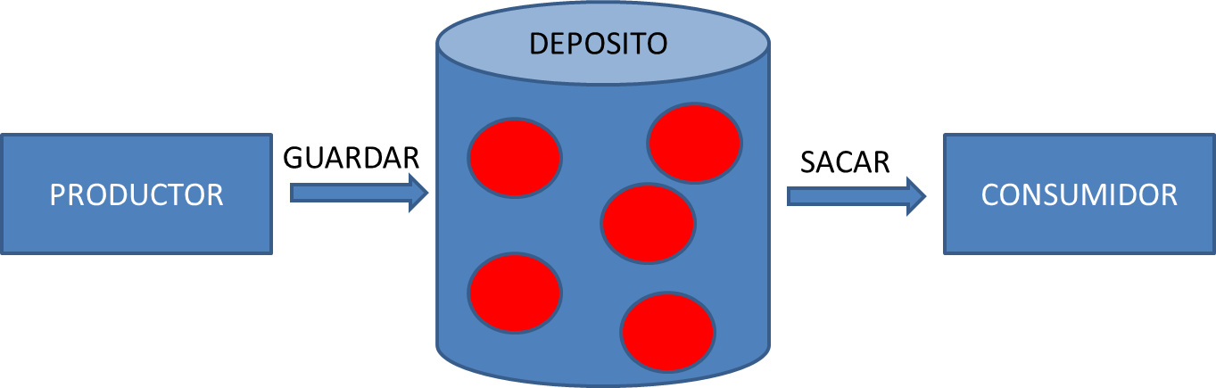
SINCRONIZACIÓN DE HILOS
EL MODELO PRODUCTOR-CONSUMIDOR

Slide 69
SINCRONIZACIÓN DE HILOS
EL MODELO PRODUCTOR-CONSUMIDOR
Ejemplo 9 -Implementación de un hilo productor y otro consumidor
Clase Productor
Clase Consumidor
Clase Deposito
Clase principal (Ejemplo9)
ECLIPSE: paquete ejemplo9

Slide 70
SINCRONIZACIÓN DE HILOS
EL MODELO PRODUCTOR-CONSUMIDOR
Ejemplo 9 -Implementación de un hilo productor y otro consumidor
Inconveniente: alto consumo de recursos de CPU en procesos improductivos
Solución: detener los hilos hasta que se den las condiciones adecuadas para que actúen (usando los métodos wait, notify y notifyAll)
Clase Productor
Clase Constructor
Clase Deposito
Clase principal (Ejemplo9)
ECLIPSE: paquete ejemplo9

Slide 71
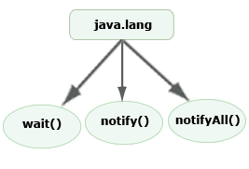
SINCRONIZACIÓN DE HILOS
MÉTODOS wait, notify y notifyAll DE LA CLASE Object

Slide 72
SINCRONIZACIÓN DE HILOS
MÉTODOS wait, notify y notifyAll DE LA CLASE Object
La clase Object provee el método wait() para detener la ejecución de un hilo hasta que le sea notificada la posibilidad de continuar
wait() debe ser invocado sobre un objeto compartido por los hilos a sincronizar (objeto deposito en el modelo productor-consumidor)
Para poder invocar el método wait() es necesario que el hilo tenga el mutex del objeto compartido

Slide 73
SINCRONIZACIÓN DE HILOS
MÉTODOS wait, notify y notifyAll DE LA CLASE Object
La invocación del método wait() detiene el hilo, lo pone en una lista de espera asociada al objeto y libera su mutex
El hilo saldrá́ de la lista de espera cuando otro hilo invoque el método notify() sobre el objeto compartido
Al salir de la lista de espera, el hilo se bloqueará en espera del mutex del objeto compartido

Slide 74
SINCRONIZACIÓN DE HILOS
MÉTODOS wait, notify y notifyAll DE LA CLASE Object
Una vez recuperado el mutex del objeto, el hilo que salió de la lista de espera continuará la ejecución en la instrucción siguiente a la llamada al método wait()
Si hay más de un hilo en la lista de espera, notify() reactivará sólo uno de ellos. El criterio de selección del hilo a reactivar depende de la implementación de Java
El método wait() puede generar una interrupción del tipo InterruptedException

Slide 75
SINCRONIZACIÓN DE HILOS
MÉTODOS wait, notify y notifyAll DE LA CLASE Object
El hilo que invoca al método notify() no tiene ninguna referencia sobre el hilo que está en espera (la notificación actúa sobre un objeto compartido y no sobre un hilo)
El método notifyAll() permite reactivar todos los hilos bloqueados en la lista de espera de un objeto; es decir, todos los hilos bloqueados se vuelven ejecutables, aunque sólo uno de ellos podrá tomar el mutex a la vez

Slide 76
SINCRONIZACIÓN DE HILOS
MÉTODOS wait, notify y notifyAll DE LA CLASE Object
Ejemplo10 - Implementación del objeto compartido deposito, un productor y un consumidor con la ayuda de los métodos wait, notify
Clase Productor
Clase Consumidor
Clase Deposito
Clase principal (Ejemplo10)
ECLIPSE: paquete ejemplo10

Slide 77
SINCRONIZACIÓN DE HILOS
SINCRONIZACIÓN Y BLOQUEO ITERATIVO (SPIN LOCK)
En la implementación del objeto compartido deposito aún existe un problema
El problema surge cuando haya más de 1 hilo Consumidor, el deposito está vacío y se produce una secuencia concreta de eventos (6 pasos)
Origen del problema: la especificación de Java no establece que la salida de la lista de espera y adquisición del mutex sean implementados como una operación atómica

Slide 78


SINCRONIZACIÓN DE HILOS
SINCRONIZACIÓN Y BLOQUEO ITERATIVO (SPIN LOCK)
Solución al problema (en la clase Deposito):
ECLIPSE: paquete ejemplo11

Slide 79
SINCRONIZACIÓN DE HILOS
REALIZACIÓN DE EJERCICIOS
Ejercicio 1
Ejercicio 2

Slide 80
RUEGOS Y PREGUNTAS

